Slide 1
요구분석 – Domain Modeling

Slide 2
도메인 모델링
정의
도메인(소프트웨어로 개발하려는 업무 영역)을 다양한 이해관계자들이 동일한 관점에서 쉽게 이해할 수 있고, 공유할 수 있도록 도메인을 단순하게 표현(모형화) 시키는 것
개발범위를 확정할 목적으로 데이터 관점의 개념 모델을 작성
유스케이스 실현을 위해 필요한 객체(명사)를 추출하며, 객체들간의 관계를 정적으로 표현한다
개념 레벨의 UML 클래스 다이어그램 사용
특징
필수적인 요구분석 활동으로 개발하고자 하는 도메인의 정적 구조를 표현한다
도메인 객체 추출, 객체간 관계 식별, 객체의 속성 식별

Slide 3
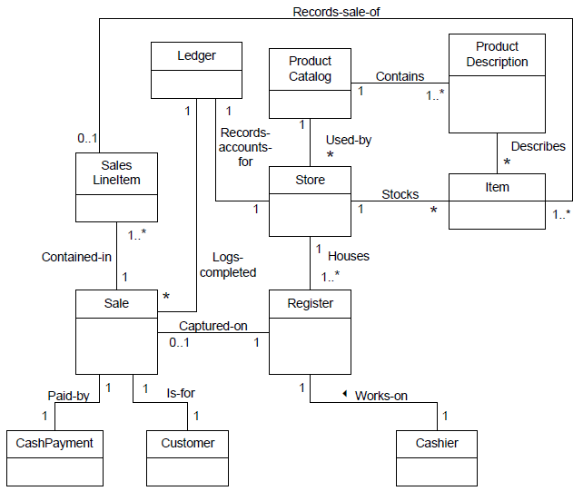
도메인 모델 Preview

Slide 4
도메인 모델링 절차
요구 명세서(유스케이스 모델, 유스케이스 시나리오) 등의 요구 분석 자료를 기반으로 객체 추출 및 객체간의 관계 표현한다.
관계(Association)을 식별하고 다중성(Multiplicity) & 방향성(Navigability) 정의
식별 가능한 속성을 추가한다.
객체간의 관계를 상세화 한다.
집합(Aggregation), 복합(Composition), 일반화(Generalization) 등

Slide 5
클래스 다이어그램
개요
시스템의 기능 제공을 위해 필요한 클래스들과 클래스들간의 상호작용(관계)을 표현한다.
시스템의 정적인 구조를 표현한다.
분석, 설계, 구현 등 다양한 단계에서 그 사용 목적에 맞게 표현하여 사용된다.

Slide 6
클래스 다이어그램 구성 요소
구성 요소 및 관계

Slide 7
클래스다이어그램 구성요소_클래스(Class) (1/2)
정의
객체를 기술한 실체
표기
3부분으로 된 사각형으로 표기
순서대로 이름, 속성, 행위를 표기
관점에 따라 속성과 행위 생략 가능
특징
객체는 명명표준에 따라 명명
객체는 Sequence Diagram과 Collaboration Diagram 등에서 새롭게 추출된 객체들을 보완하여 표기
가시성(Visibility)
객체는 물론, 보유하고 있는 속성, 행위도 나타낼 수 있는 가시성
UML 표준 표기
+(Public), -(Private), #(Protected)
CASE Tool에 따라 Icon화 하여 사용하기도 함

Slide 8
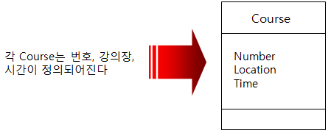
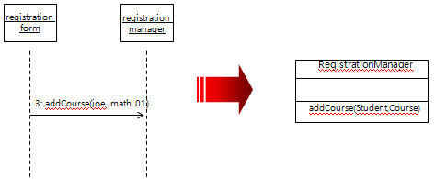
클래스다이어그램 구성요소_클래스(Class) (2/2)
속성(Attribute)
객체의 정보는 Attribute에 의하여 표현
객체의 논리적인 자료 값
Syntax
Visibility Name : Type = DefaultValue (ex) - xPosition : int = 0;
행위(Operation)
객체의 행위는 Operation에 의하여 표현
Operation들은 Sequence Diagram을 조사하여 보완
Syntax
Visibility Name (ParameterList) : ReturnType (ex) + changeColor (ColorType c) : Boolean
Return Type : Optional

Slide 9
클래스다이어그램 구성요소_ 관계(Relationship) (1/9)
특징
관계(Relationship)는 객체들간의 상호작용을 위한 통로를 제공
두 객체가 서로 대화할 필요가 있다면, 그들 간에는 연결선이 있어야 함
어떤 유스케이스를 실현하기 위하여 객체들간에 무슨 연결선 들이 존재할 필요가 있는지를 결정하기 위하여 Interaction(Sequence, Collaboration) Diagram을 활용할 수 있다.
관계 식별 시 고려사항
연관(association)관계에 초점을 맞추어 식별
너무 많은 연관관계는 도메인 모델을 오히려 혼란스럽게 만들 수 있으므로 주의
관계 유형
Association(연관)
Role(역할), Multiplicity(다중성), Navigability(방향성)
Aggregation & Composition(집합&복합)
Generalization(일반화)
Dependency(의존)
Realization(실현)

Slide 10

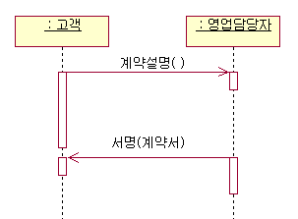
클래스다이어그램 구성요소_관계(Relationship) (2/9)
Association(연관)
정의
객체 사이의 가장 일반적인 관계로서 객체간 관계가 존재함을 의미
연관관계를 맺고 있는 객체 사이에는 메시지가 송수신 될 수 있다
특징
관계명(Name), 역할명(Role), 다중성(Multiplicity), 방향성(Navigability)과 같이 구체적 설명을 위한 장식을 가짐
구현 시 Association이 속성이 될 가능성이 높은 관계
전체 또는 부분과 같은 개념을 상세화 하기 위해 집합(Aggregation) 또는 복합(Composition)으로 확장될 수 있다
구성요소
Name : Association이 의미하는 관계명
Role : Association에서 각 객체가 가지는 역할
Multiplicity
관계에 얼마나 많은 객체들이 참여하는지를 정의하는 것
각 객체가 상대 객체와 몇 개의 인스턴스와 관련되어 있을 지의 다중성
Navigability : 메시지의 흐름 및 객체간의 방향성 및 종속관계
Role
Multiplicity
Name
Navigability

Slide 11
클래스다이어그램 구성요소_관계(Relationship) (3/9)
Association(연관)
다중성(Multiplicity)
Name
1
1
Name
one to one
Name
1
*
Name
one to zero or more
Name
1
0 ..1
Name
one to at most one
Name
1
1 ..*
Name
one to one or more

Slide 12
클래스다이어그램 구성요소_관계(Relationship) (4/9)
Association(연관)
Initial Modeling 후 동적모델(Sequence Diagram)을 작성함으로써 객체 추가 추출
만약 두 객체가 서로 메시지 교환이 필요하면 그들 간에는 연결선이 존재
Registration
Manager
math 101:
Course
RegistrationManager
3: addStudent(joe)
Course

Slide 13
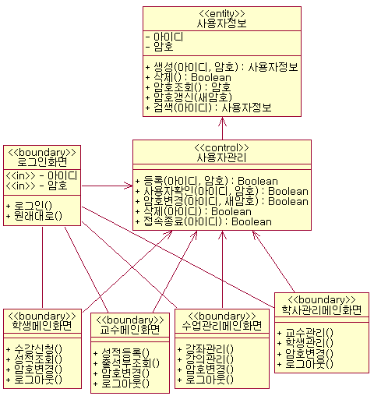
클래스다이어그램 구성요소_관계(Relationship) (5/9)
Association(연관) - 사례
로그인 유스케이스에 대한 설계 클래스 모델

Slide 14
클래스다이어그램 구성요소_관계(Relationship) (6/9)
Aggregation(집합)
정의
Association에서 확장된 개념으로, 객체와 객체가 전체와 부분의 관계로 연결 되었음을 의미
Aggregation은 관계가 부분으로 맺어질 때 사용되는 강력한 형태의 관계
개념적인 의미로, 소멸에 대한 권한관계 없음
특징
소멸의 권한 등을 기술하여야 할 필요가 있을 경우에는 Composition(복합) 관계를 사용
전체를 나타내는 Class에 다이어몬드 형태를 가진 한 Line으로 표현하고, “has a” 관계로 사용될 수 있음
Composition(복합)
정의
Aggregation에서 확장된 개념으로, 객체와 객체가 전체의 관계로 연결되었음을 의미
물리적인 의미로, 소멸에 관한 권한관계 있음
특징
전체가 소멸될 경우 부분이 명시적으로 소멸되어야 할 정도로 Aggregation보다는 강력한 소유권을 가지고 있다는 의미
“is a part of” 관계로 사용될 수 있음

Slide 15
클래스다이어그램 구성요소_관계(Relationship) (7/9)
Aggregation(집합) vs Composition(복합)
Aggregation은 소유에 대한 권한이 없는데 반해 Composition은 소유에 대한 권한이 있음
Aggregation은 Association(Reference)과 비슷하고 Composition은 Attribute(Value)와 비슷함
아래 객체 Model은 관계의 유형에 따라 의미가 다르게 표현
or

Slide 16
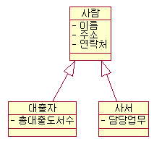
클래스다이어그램 구성요소_관계(Relationship) (8/9)
Generalization(일반화)
정의
일반화된 Class(SuperClass)와 좀 더 구체화된 Class(Sub Class)사이의 관계를 의미
특징
“is a kind of” 관계로 사용될 수 있음
Multiplicity, Role, Navigability는 무의미
Dependency(의존)
정의
의존적 관계로서, 한 Class 명세가 바뀌면 그것을 사용하는 다른 Class에게 영향을 끼치는 경우의 관계를 의미
특징
한 객체가 다른 객체를 Operation 인자로 사용하는 경우에 표현
“use a” 관계로 사용될 수 있음
한 객체에서 다른 객체 Operation을 갖는 점선으로 표현

Slide 17
클래스다이어그램 구성요소_관계(Relationship) (9/9)
Realization(실현)
정의
한 Classifier가 반드시 수행해야 할 다른 Classifier의 수평적 계약을 지정한다는 의미
특징
Multiplicity, Role, Navigability은 무의미

Slide 18
도메인 모델링 실습

Slide 19
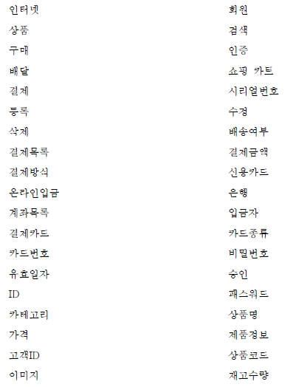
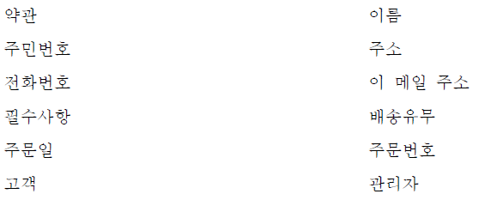
도메인 모델링 절차 (1/6)
1. 도메인 객체 추출
요구사항명세서(유스케이스 모델, 유스케이스 기술서) 등을 기반으로 명사를 추출하여 나열(Excel 활용)

Slide 20
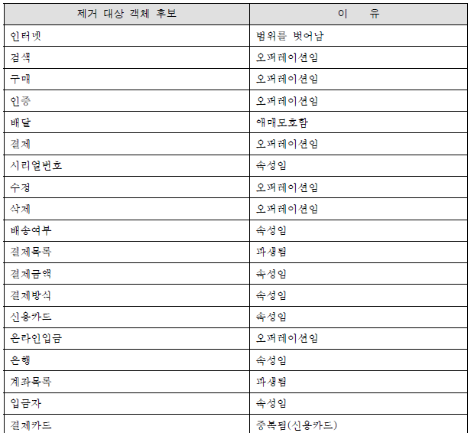
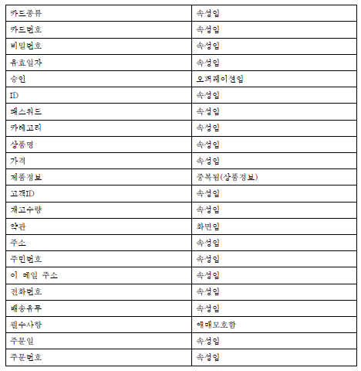
도메인 모델링 절차 (2/6)
2. 부적절한 객체 제거
요구사항과 무관한 객체, 광범위하거나 의미가 애매모호한 객체, 중복 객체
명사이긴 하지만 다른 객체의 속성인 명사
명사이긴 하지만 의미하는 바가 행위(기능)인 경우

Slide 21
도메인 모델링 절차 (3/6)
3. 정제된 객체
회원
관리자
주문정보
결재정보
상품정보

Slide 22
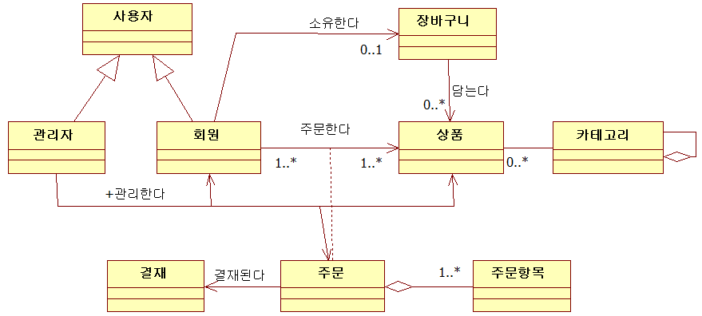
도메인 모델링 절차 (4/6)
4. 객체간 Association 식별하고 Multiplicity(다중성) & Navigability(방향성) 표현
5. 식별 가능한 속성 포함

Slide 23
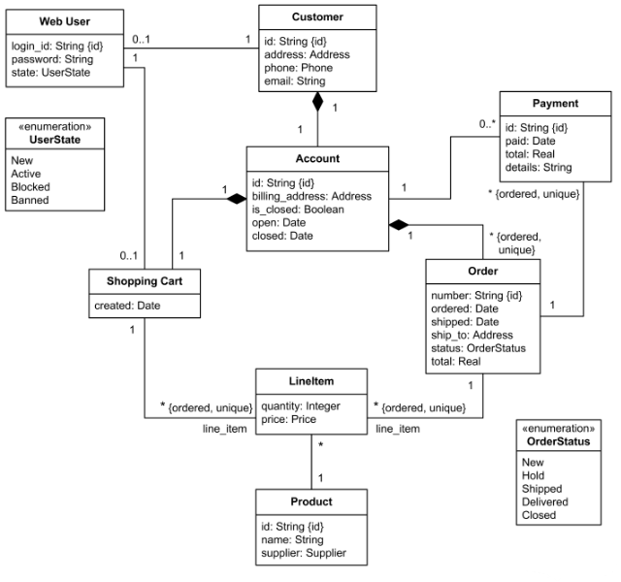
도메인 모델링 절차 (6/6)
6. Aggregation, Composition, Generalization 관계 상세 표현

Slide 24
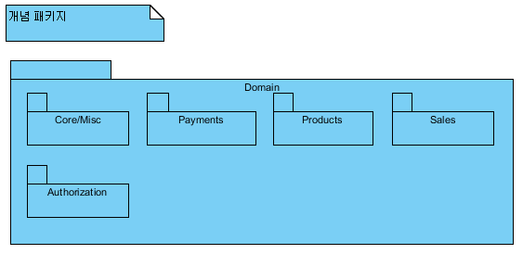
도메인(시멘틱) 모델링 사례
규모가 있어 도메인 분류가 필요한 경우 개념 패키지 작성 가능

Slide 25
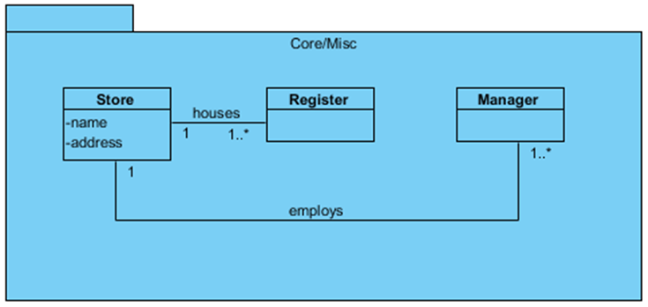
도메인(시멘틱) 모델링 사례
도메인 별 상세 패키지 작성 가능

Slide 26
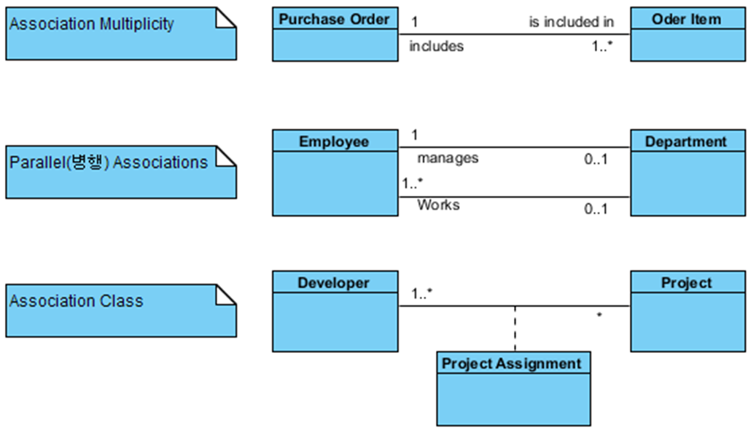
도메인(시멘틱) 모델링 사례

Slide 27
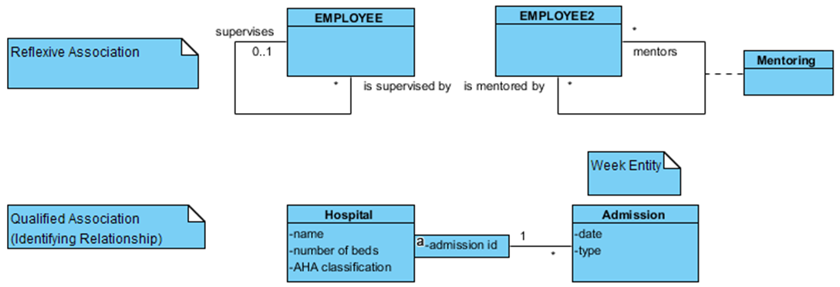
도메인(시멘틱) 모델링 사례

Slide 28
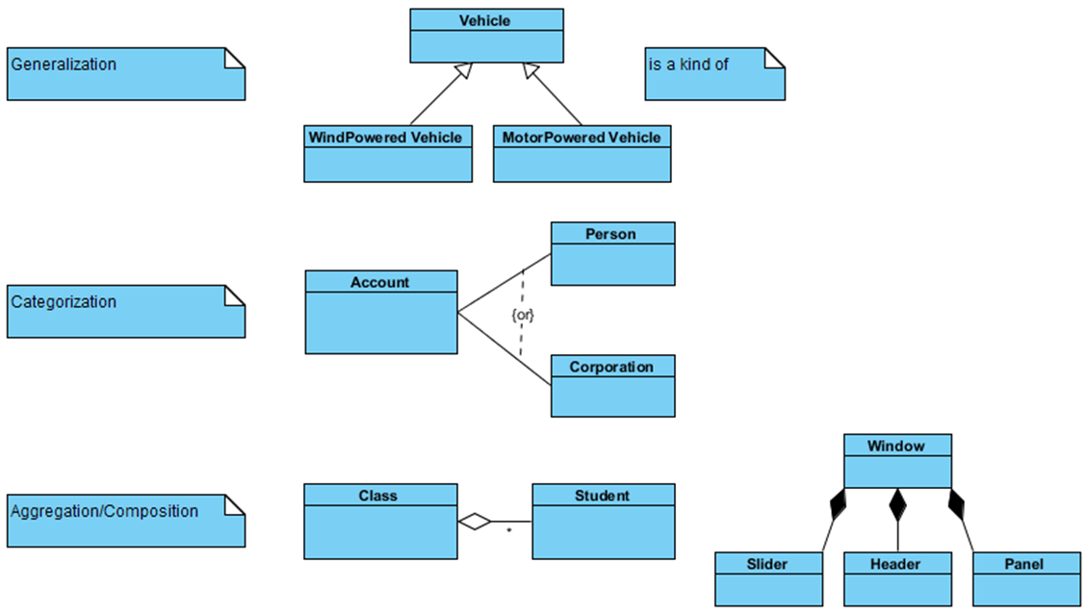
도메인(시멘틱) 모델링 사례

Slide 29
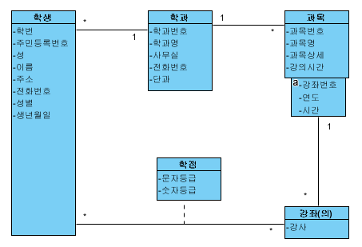
도메인(시멘틱) 모델링 사례

Slide 30
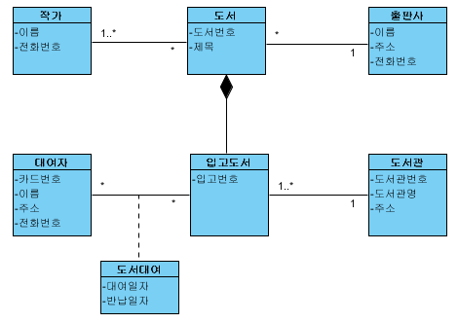
도메인(시멘틱) 모델링 사례

Slide 31
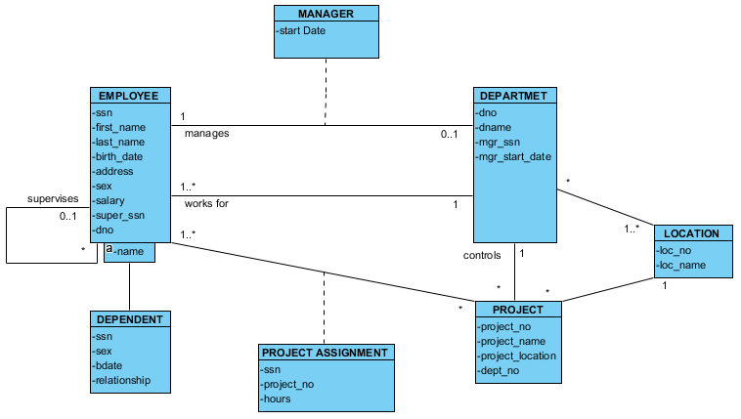
도메인(시멘틱) 모델링 사례

Slide 32
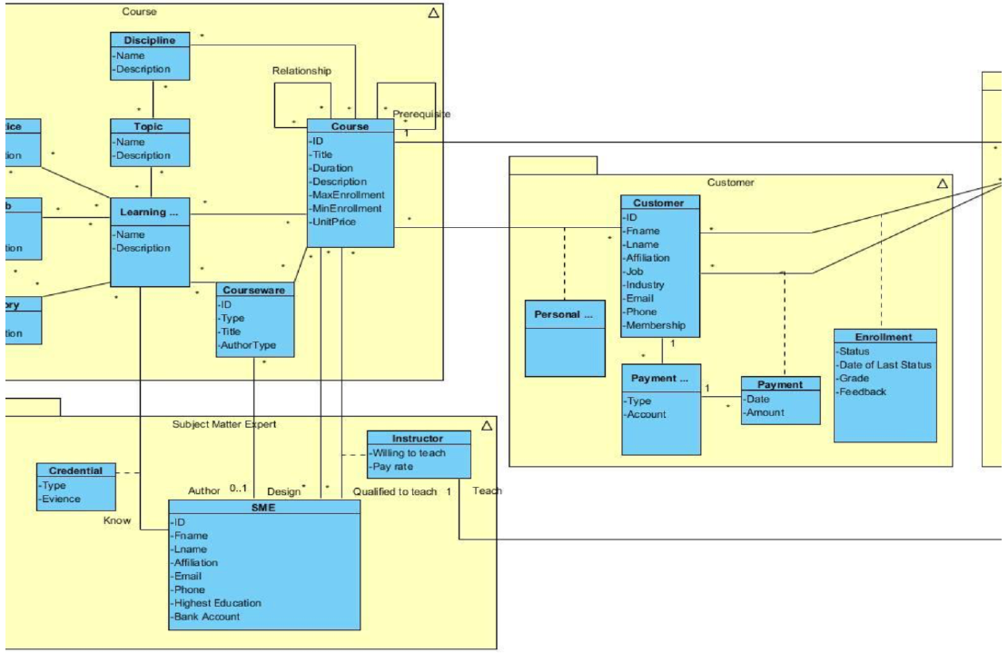
도메인(시멘틱) 모델링 사례

